Slide 1





Background
IR. NOVRIYANTI, S.T., M.T
EDUCATIONS
Doctor of Mechanical Engineering – Pancasila University (Manufacture) – On Study
Engineer of Technic – Trisakti University (Profesi)
Master of Mechanical Engineering -Pancasila University (Manufacture)
Bachelor of Mechanical Engineering - Jayabaya University (Manufacture)
Associate’s Degree of Mechanical Engineering - Bandung State Polytechnic (Aeronautics)
Bandung 4 Senior High School (Science)
WORK EXPERIENCES
MECH ENG LECTURER Krisnadwipayana University
17 Agustus 1945 Jakarta University
PLANNER & TECHNICAL RECORD PT. Travira Air
TEACHER SMK Penerbangan Taufiq Mubarok
DOCUMENT CONTROLLER PT. Jabil Circuit Indonesia
AIRCRAFT MECHANIC PT. Mulya Sejahtera Technology
NDT INSPECTOR PT. Taka Turbo Machinery
Contact
Novriyanti@jayabaya.ac.id

Slide 2
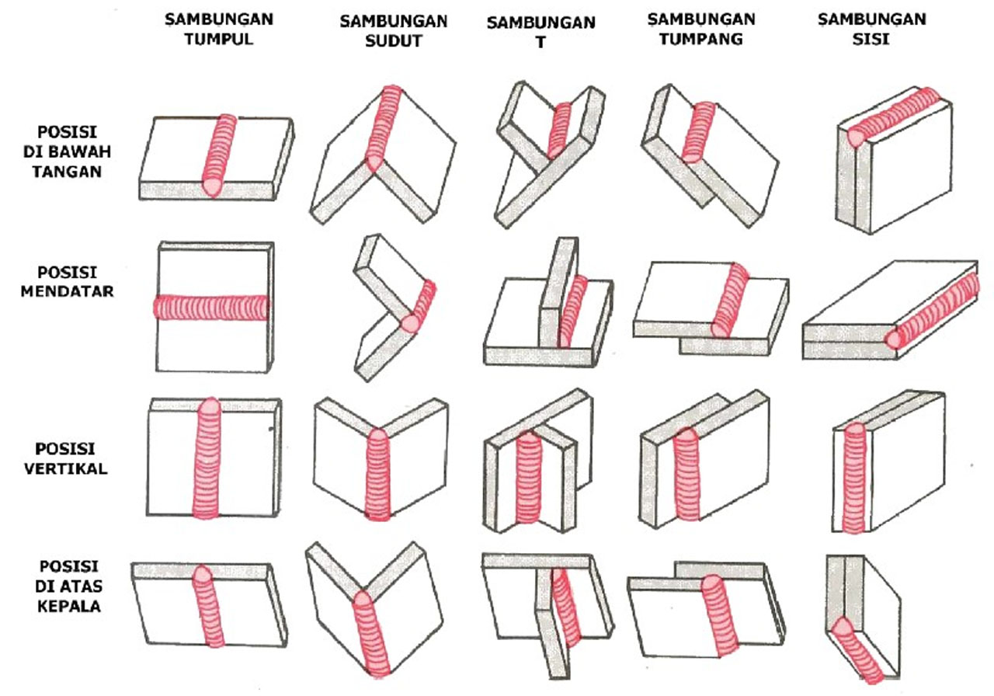
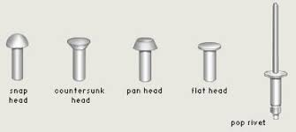

Klasifikasi Sambungan?

Slide 3
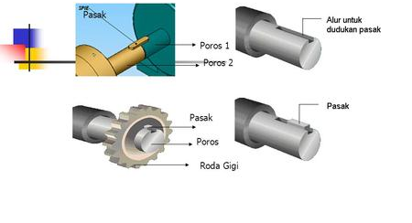
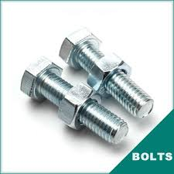
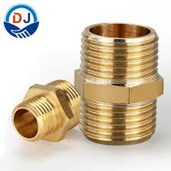
Klasifikasi Sambungan?

Slide 4

Klasifikasi Sambungan?
Sambungan Paku Keling
Sambungan Mur dan Baut
Sambungan Las dan Solder
Sambungan Pasak

Slide 5
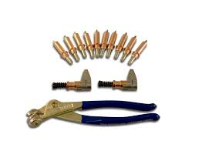


Kelebihan Rivet
Tidak akan Longgar karena adanya getaran atau beban kejut
Relatif murah dan pemasangan yang cepat
Ringan
Dapat diasembling dari sisi
Lebih tahan korosi dibandingkan sambungan baut
Kekuatan Fatigue lebih baik dari sambungan las

Slide 6
Rivet Baik di Gunakan pada?
………………………

Slide 7
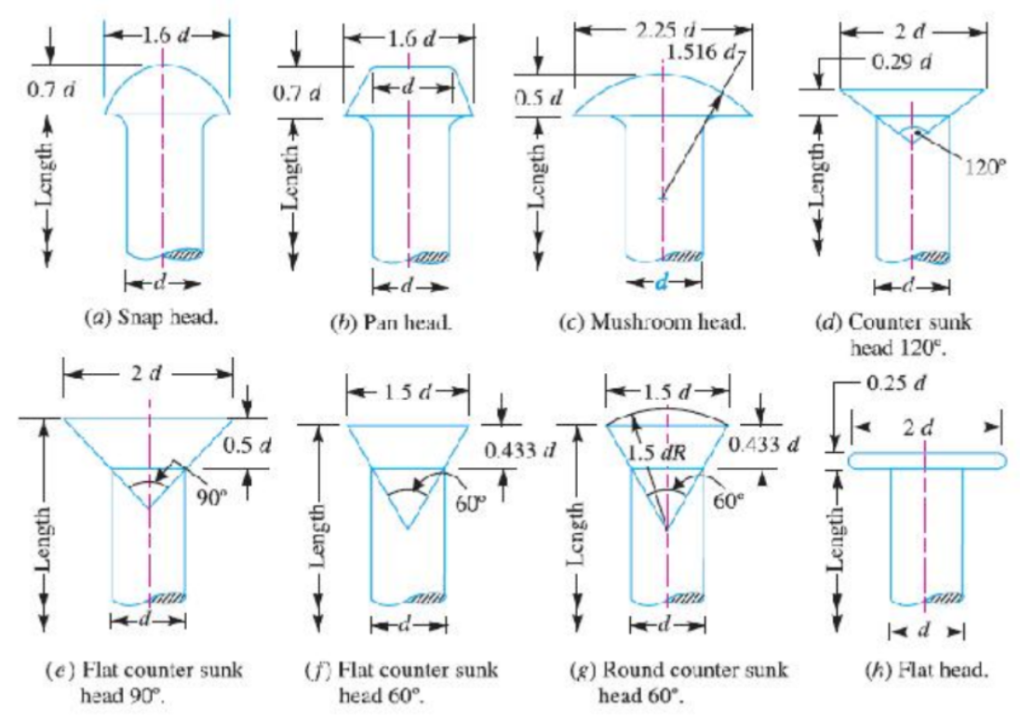
Jenis – Jenis Rivet
………………………

Slide 8
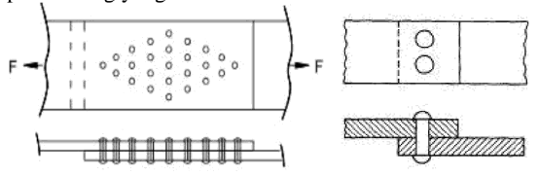
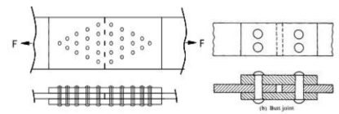
Sambungan Rivet
LAP JOINT
BUTT JOINT

Slide 9
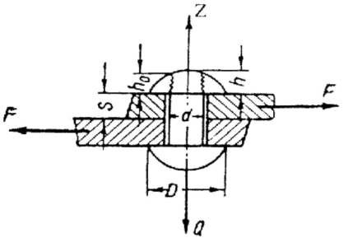

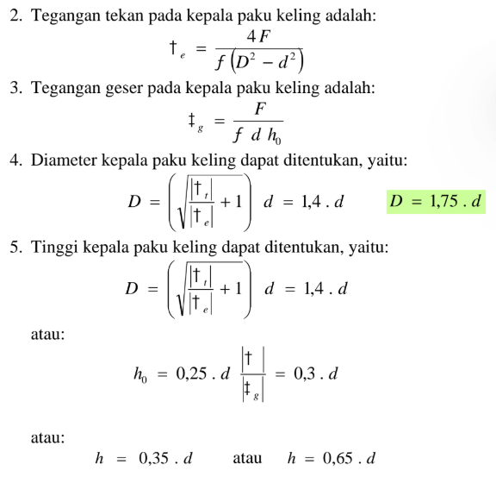
Rivet
?????

Slide 10
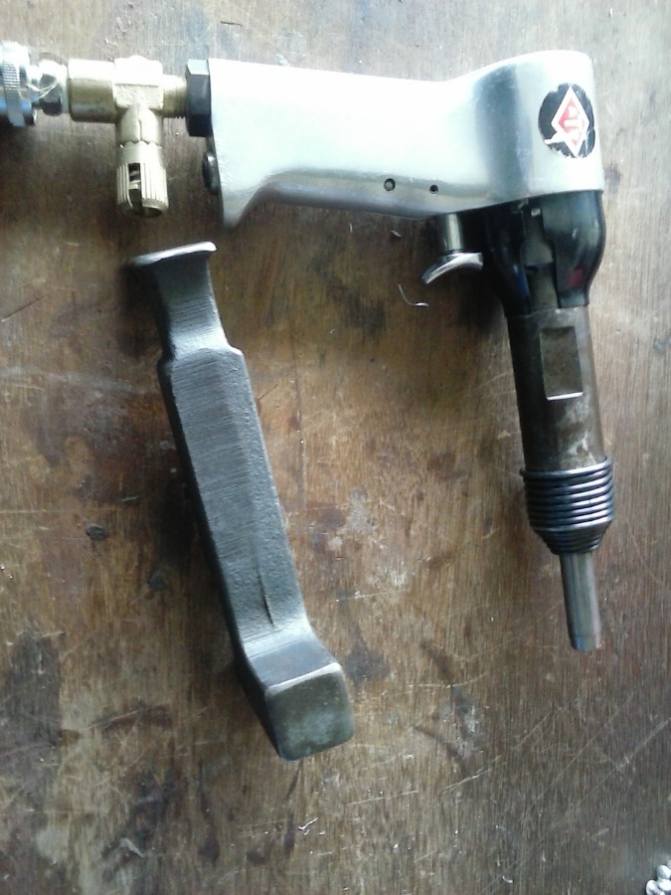
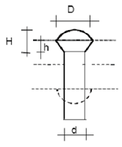
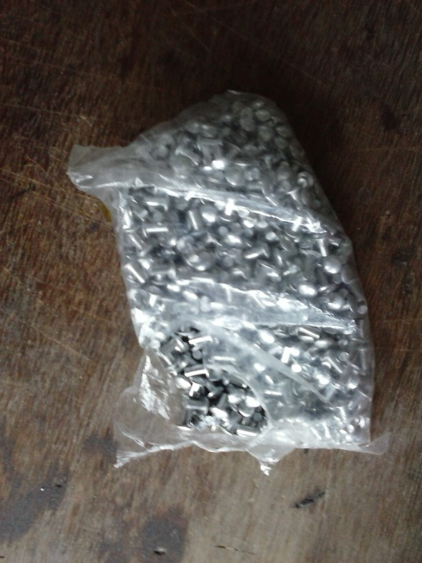
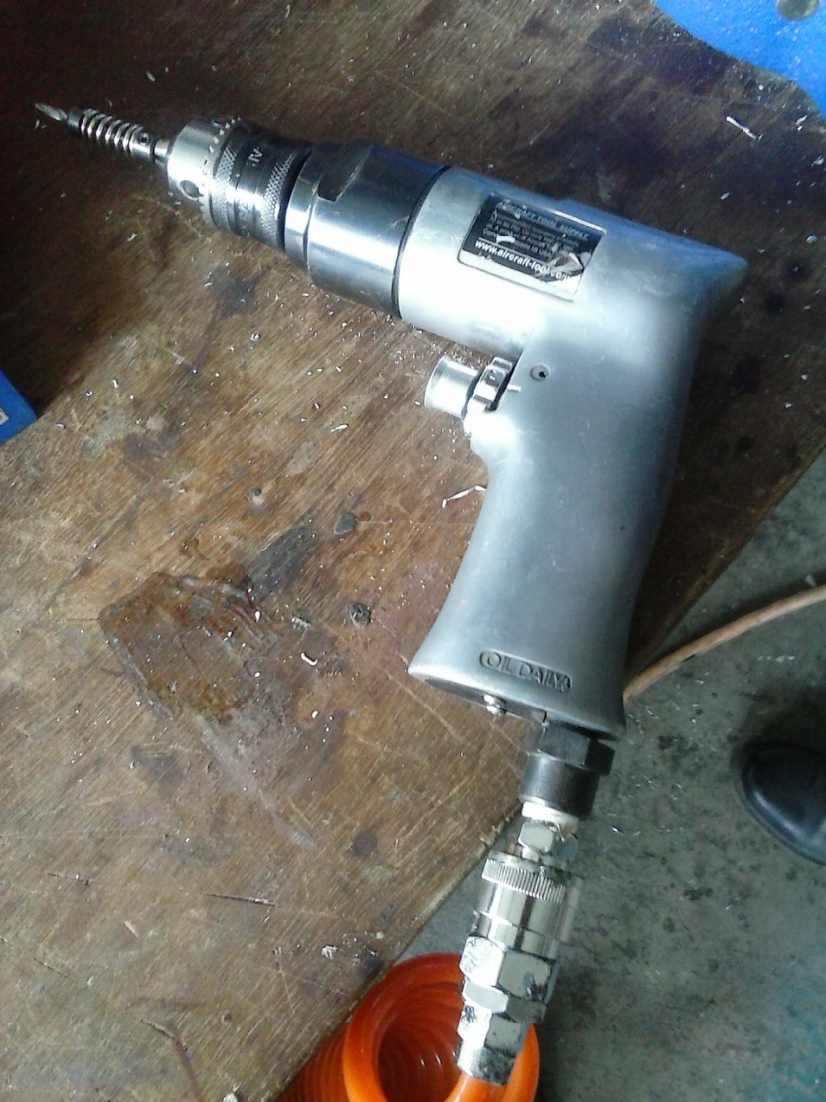
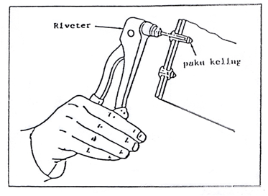
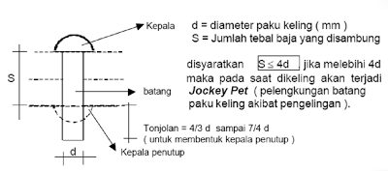
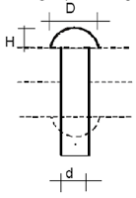
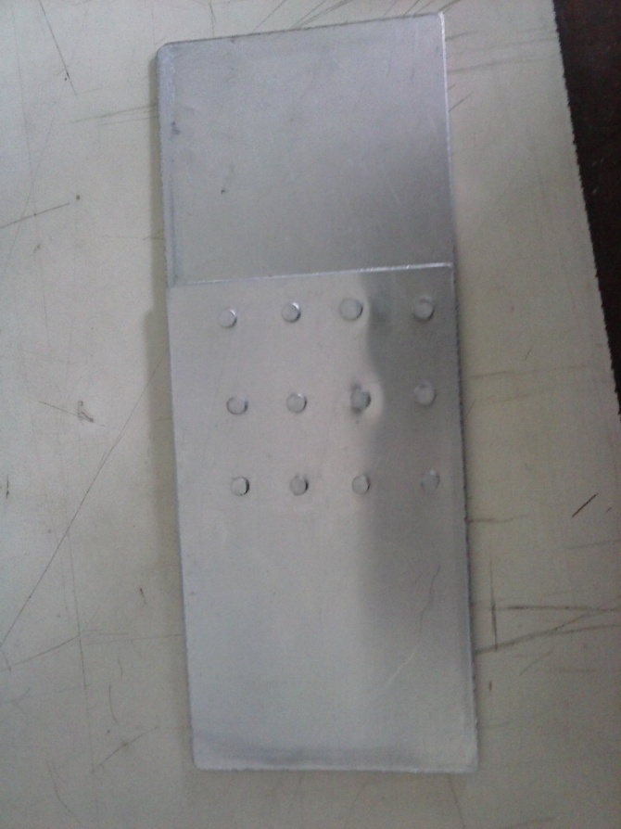
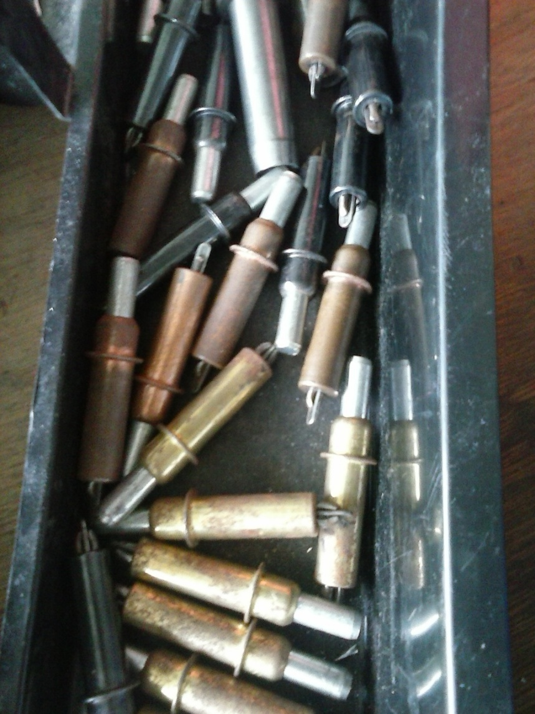
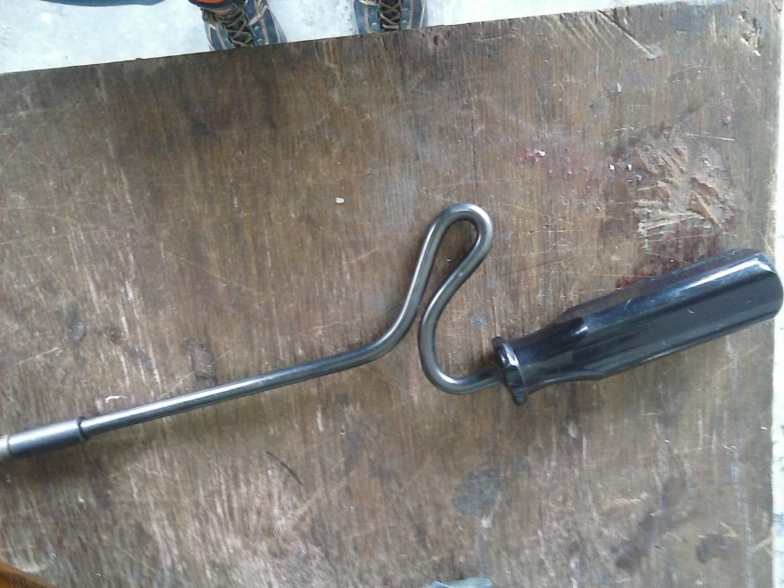
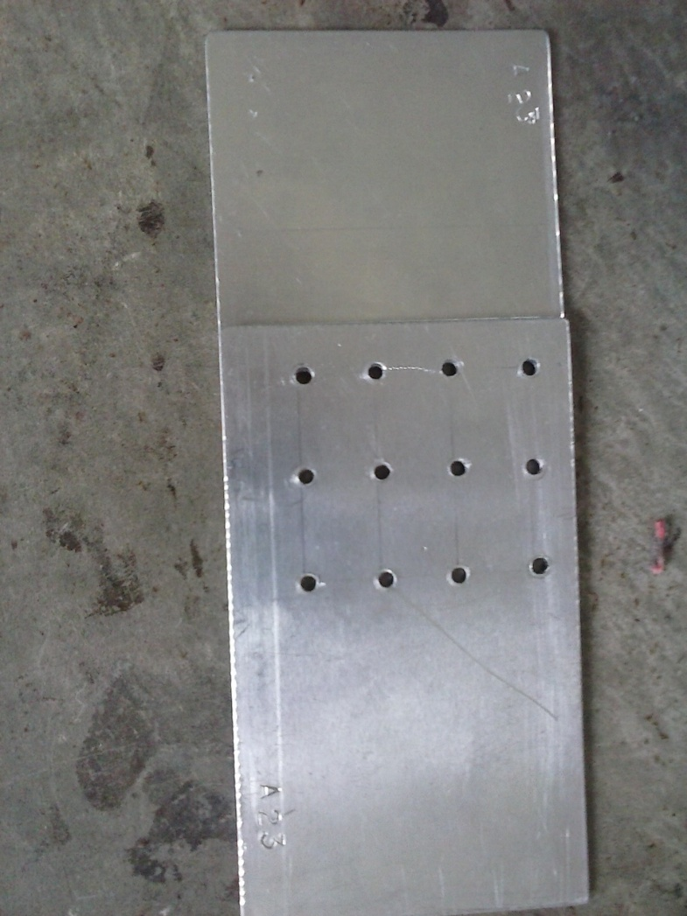
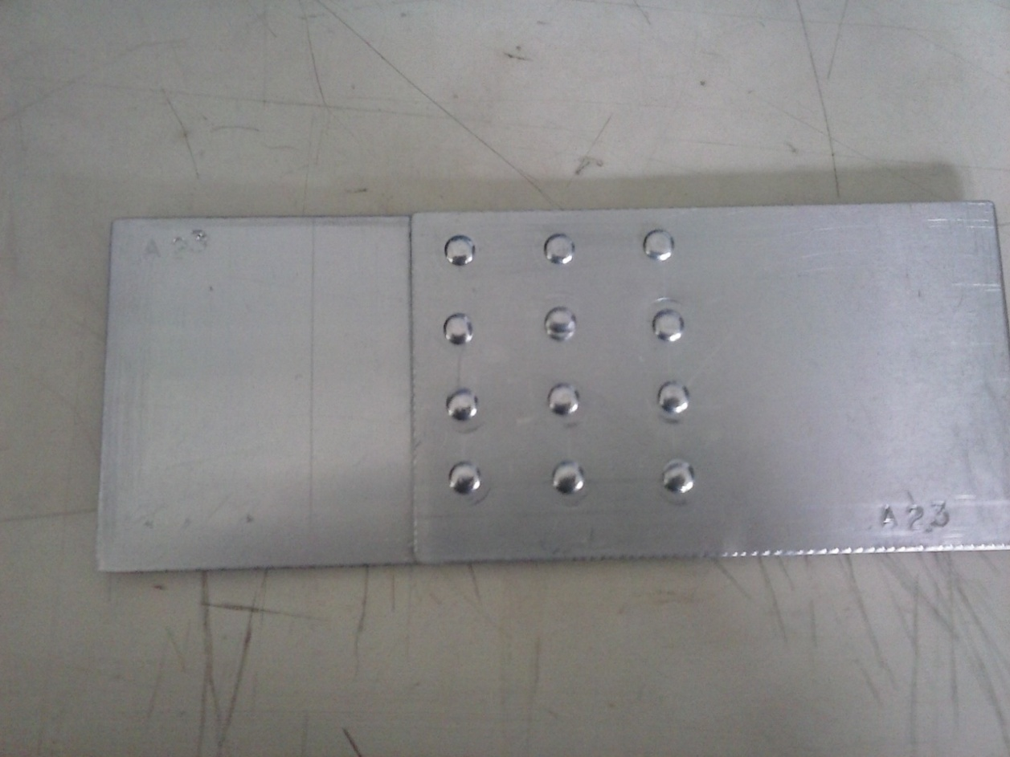
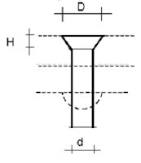

Slide 11
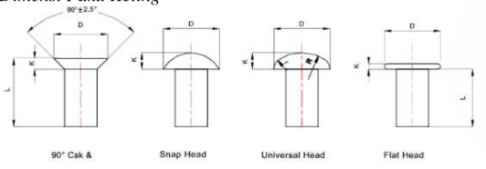
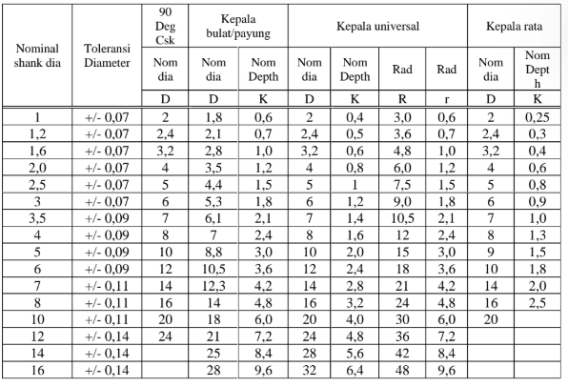
Rivet

Slide 12
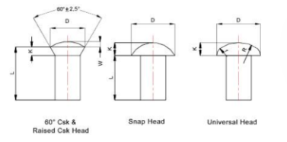
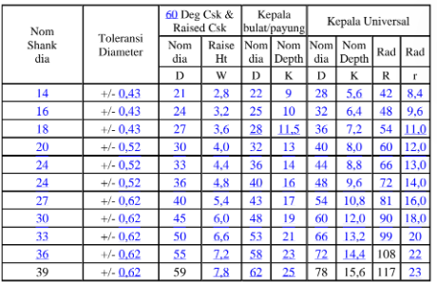
Rivet

Slide 13
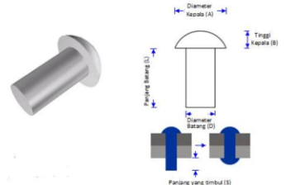
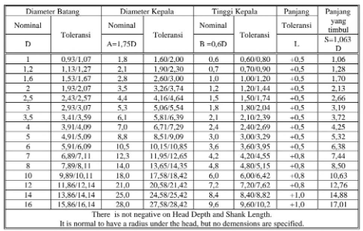
Rivet

Slide 14
Rivet
KUIS 1
Nom Shank dia = 3mm
Tentukan rentang diameter actual rivet
Rekomendari diameter lubang jika diberi kelonggaran pemasnagan +0.10mm
Total ketebalan pelat 3mm, jika ingin kepala tidak terlalu menonjol di permukaan (rata) lebih cocok snap head atau universal head dan berikan alas an nya

Slide 15

Thank
You

